Slide 1

YStore
Made by “Команда средней свежести”

Slide 2
Проблема
Дети устали учить математику и хотят отдохнуть, играя в стрелялки

Slide 3




$$+$$
$$π$$
$$≈$$
Предлагаемое решение
Создать магазин игр, в котором любой желающий может свободно скачивать игры или публиковать собственные

Slide 4
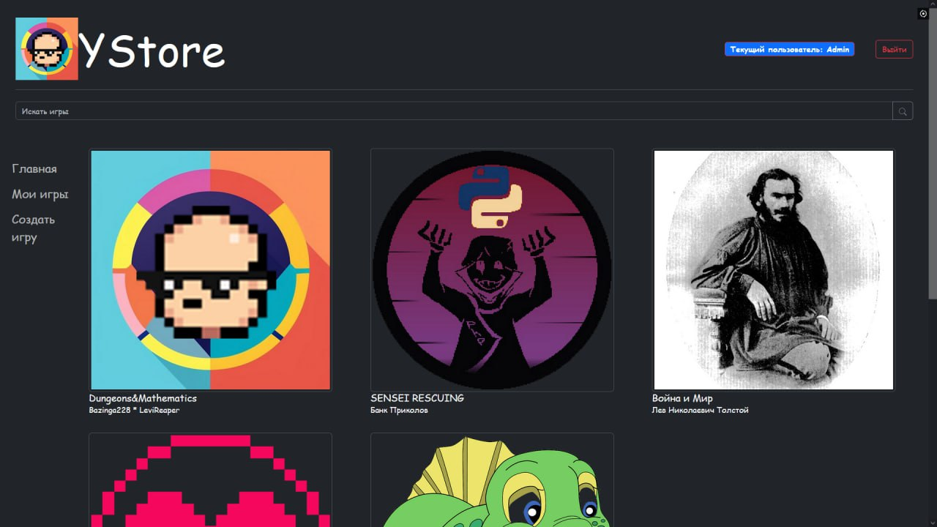
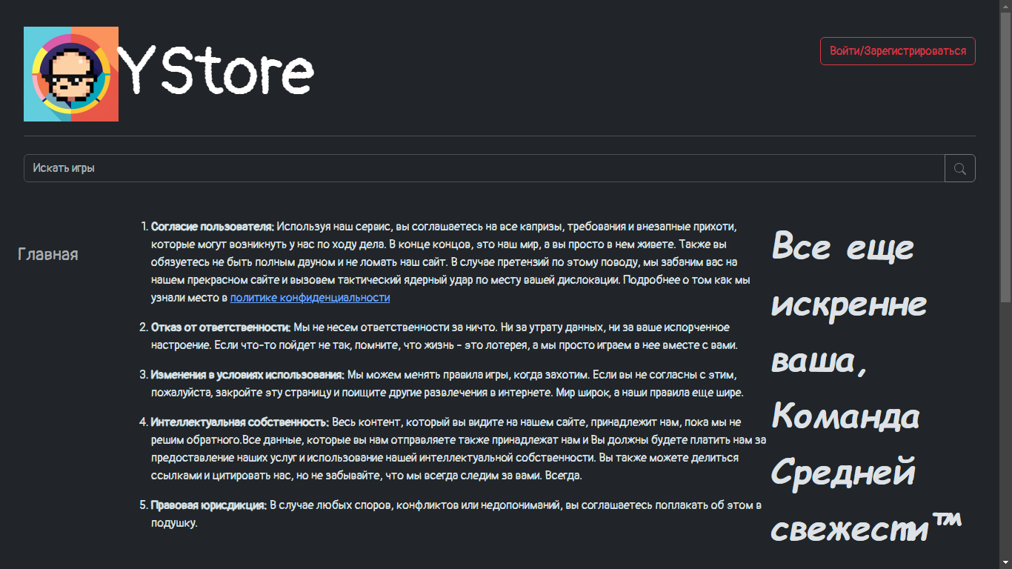
Скачивай что угодно!

Slide 5
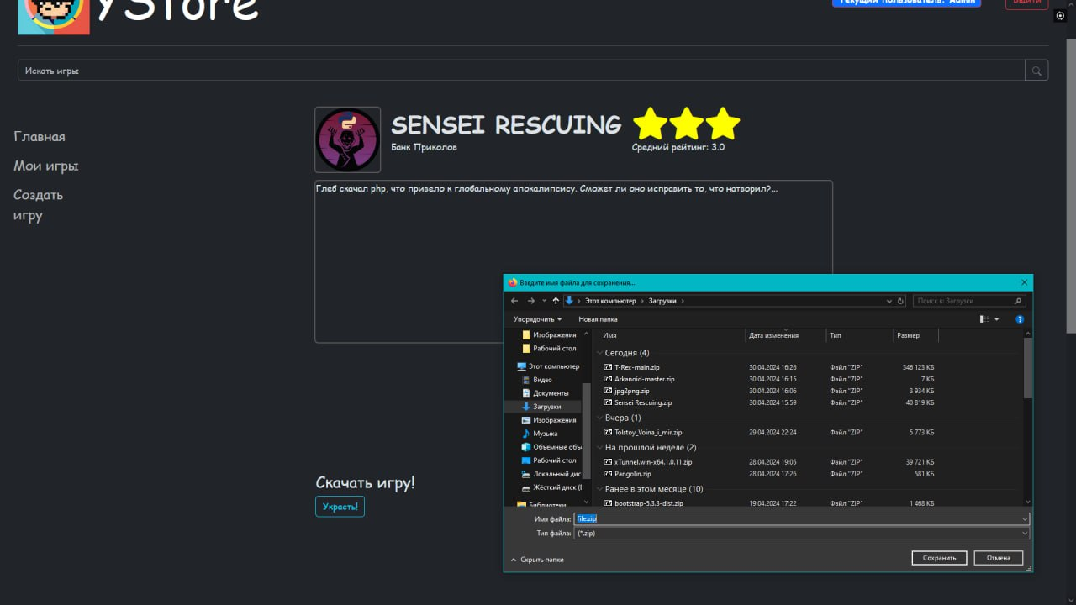
Скачивай что угодно!

Slide 6
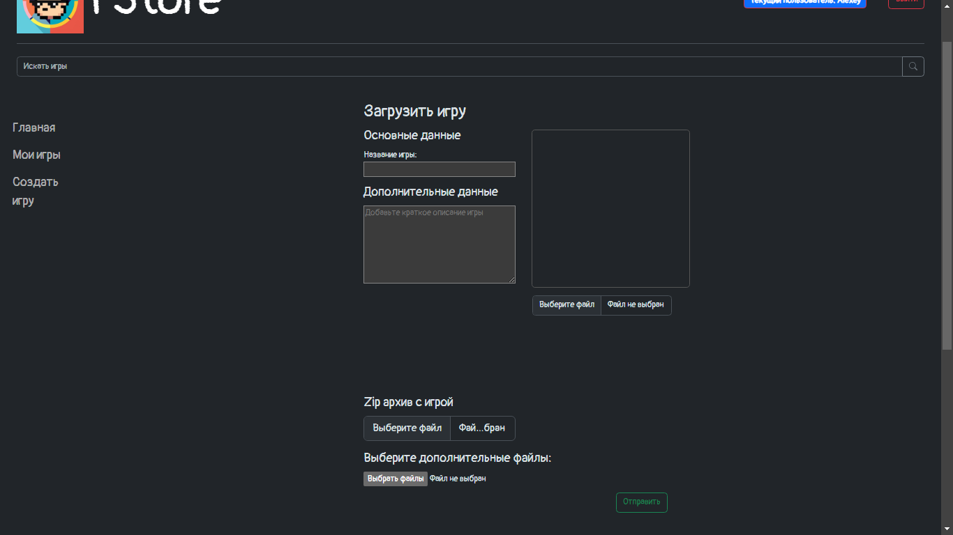
Создавай свои игры!

Slide 7
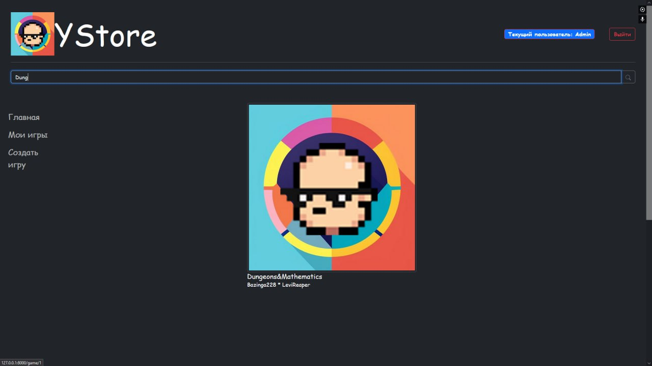
Ищи игры по названию!

Slide 8
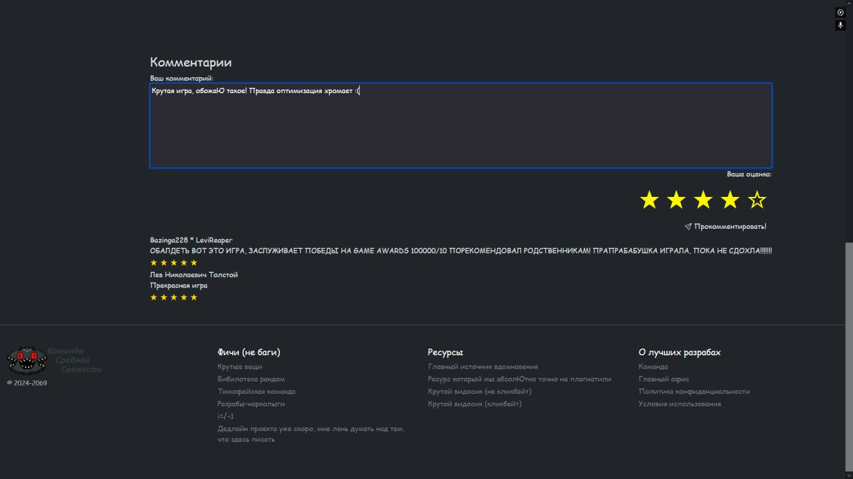
Ставь оценки и делись впечатлениями!

Slide 9
Соблюдай условия пользования!

Slide 10



Преимущества перед аналогами
Свободная публикация собственного творчества, полное отсутствие рекламы и доната (мы просто не успели их добавить)

Slide 11
Перспективы развития проекта
Добавление статистики по играм, создание системы подписчиков

Slide 12
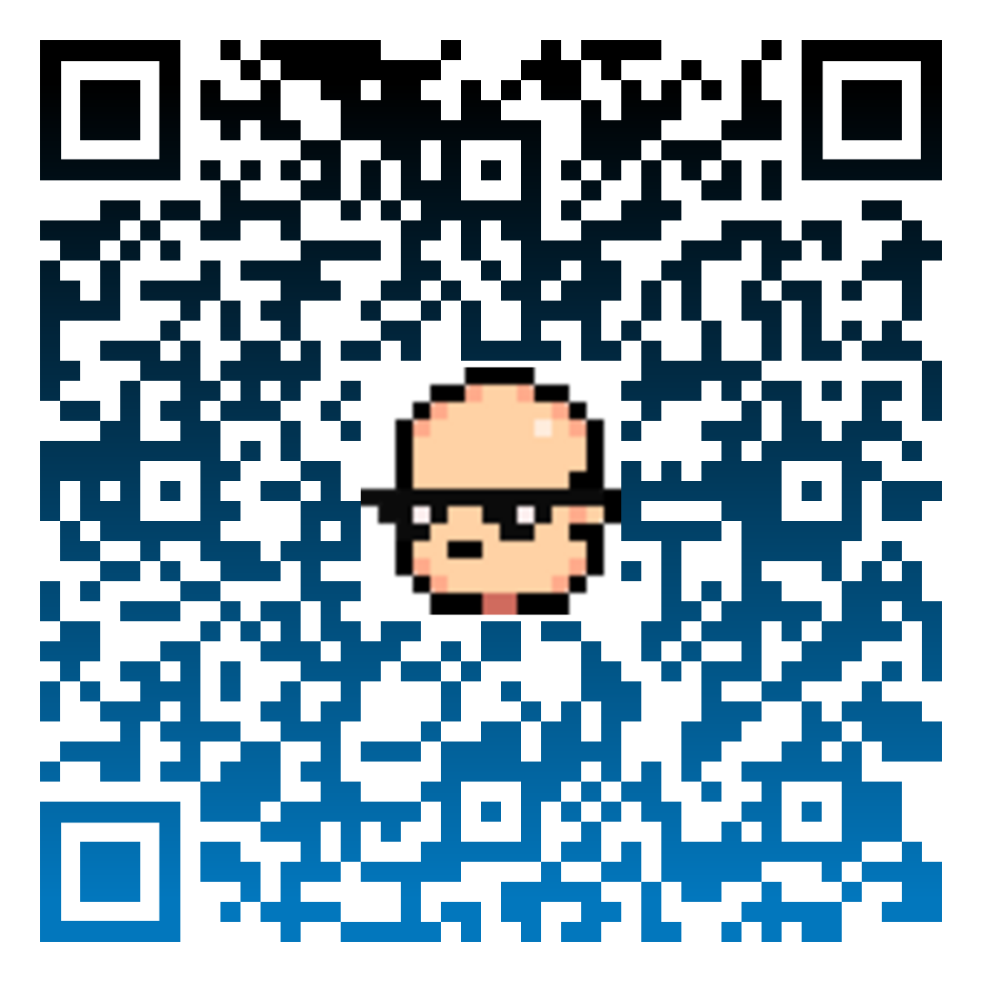
QR-код

Slide 13
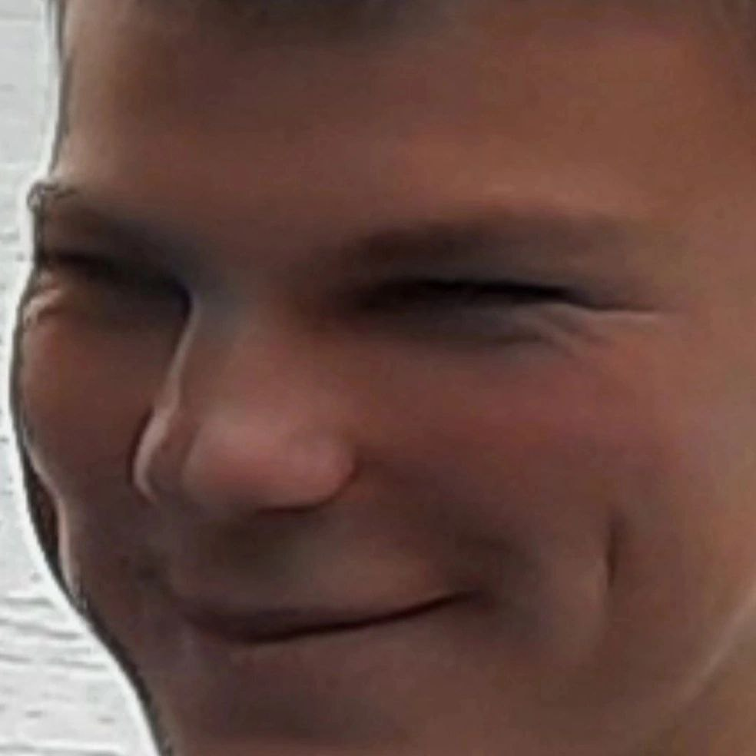


Наша команда
Базин Алексей
Кощеев Вадим
Юра Бедный

Slide 14
Спасибо за внимание!
Спасибо за внимание!

